Slide 1
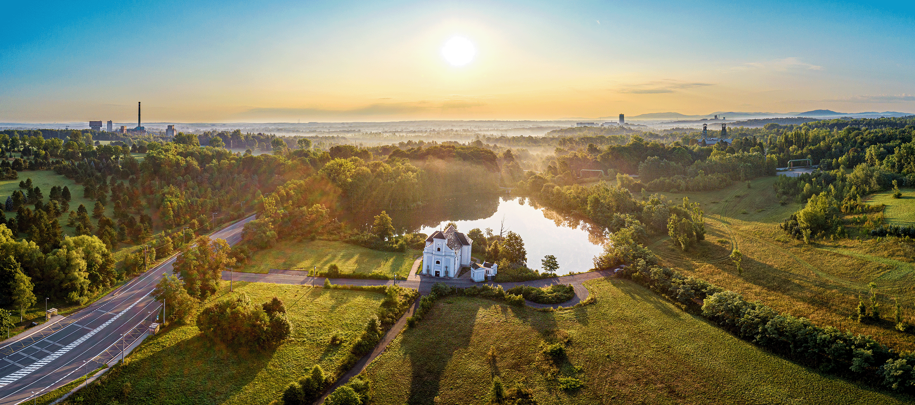
Jednání zastupitelstva kraje
15.6.2026
Moravskoslezský kraj
REGION V TRANSFORMACI

Slide 2
Stav čerpání OP ST

Slide 3
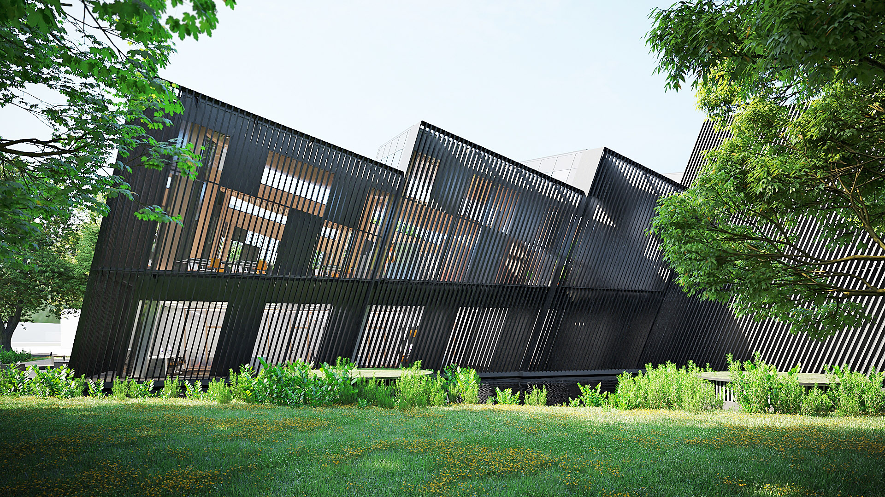
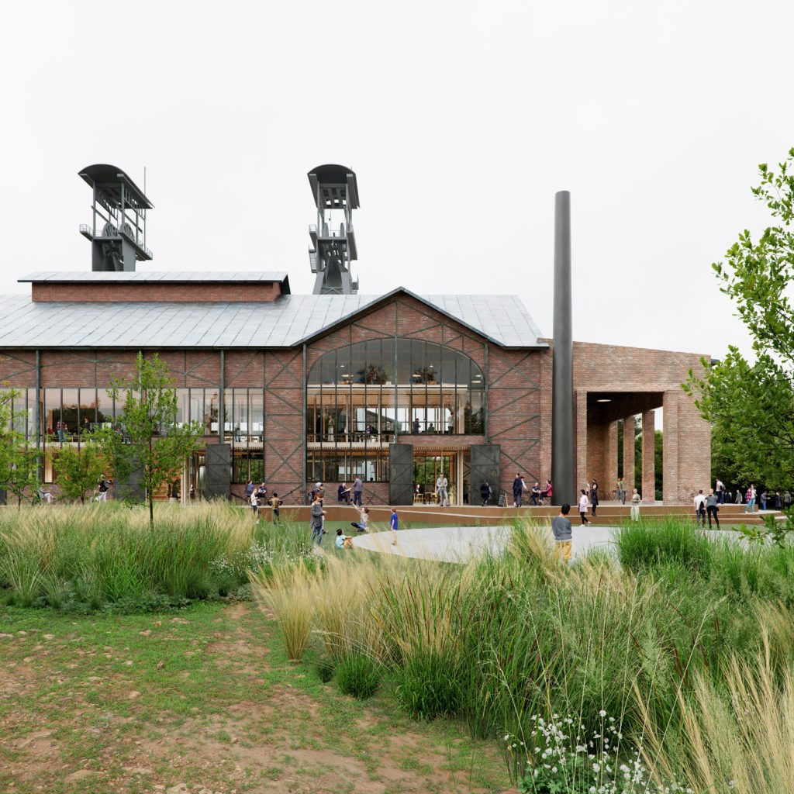
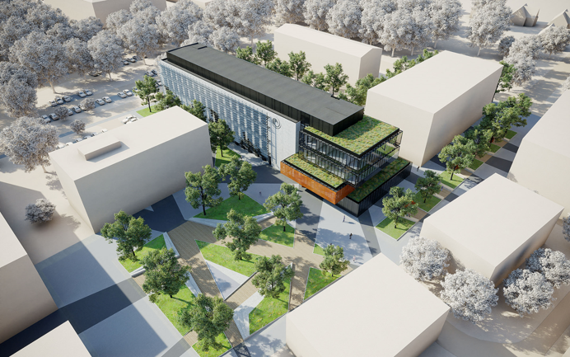
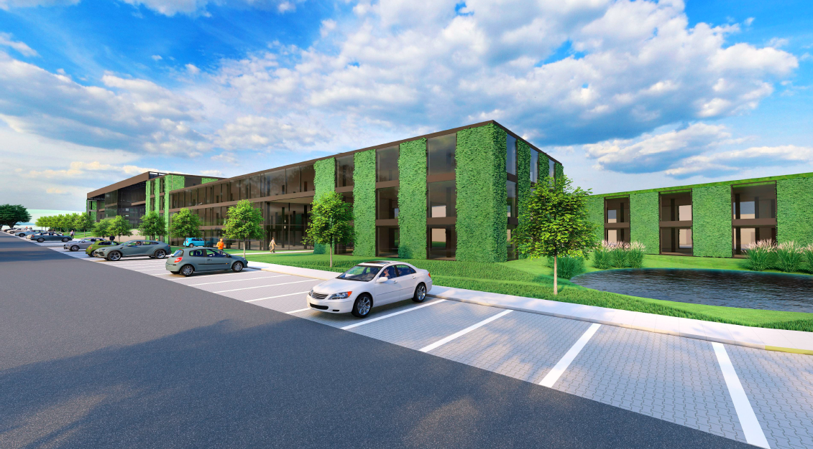

Příležitost
pro změnu
MSK
OP Spravedlivá transformace
Moravskoslezský kraj
2022
2027+
17,7 mld. Kč
Přes 550 podpořených projektů v tematických výzvách
Přes 300 drobných projektů v zastřešujících projektech
Zasmluvněno 16,7 mld. Kč v projektech
K 6/2026, kurz 1EUR=24,3 Kč

Slide 4
ALOKACE KRAJE

Slide 5

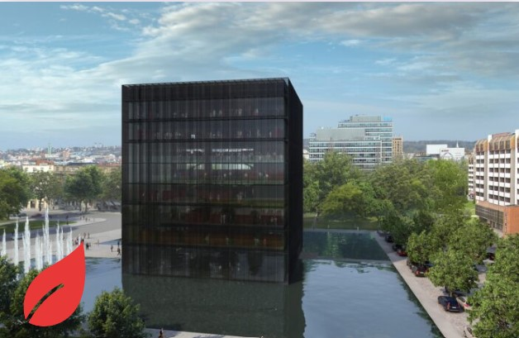
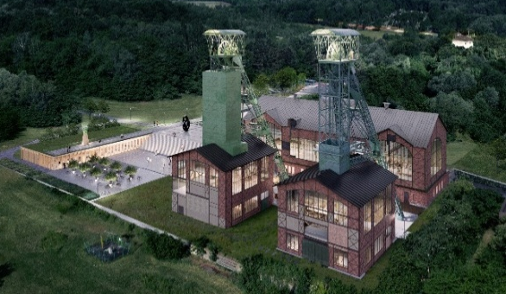
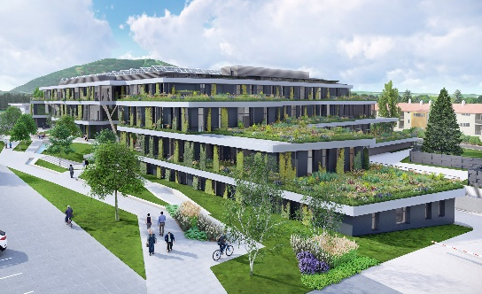
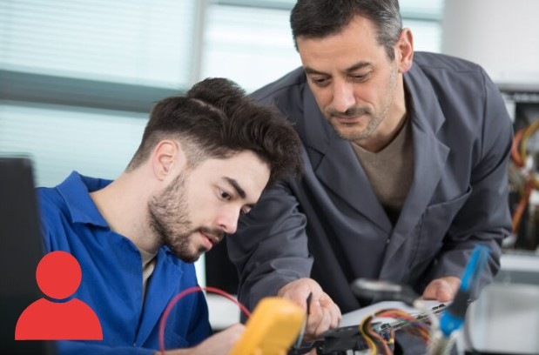




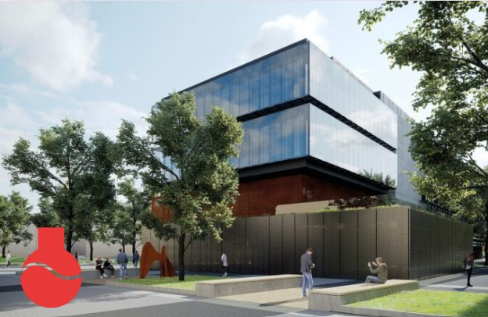
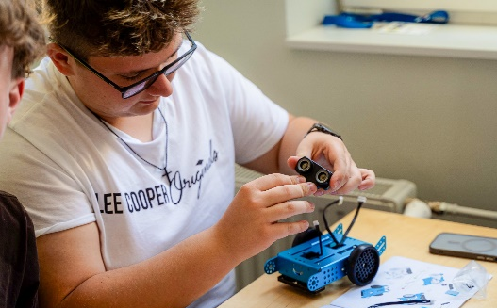
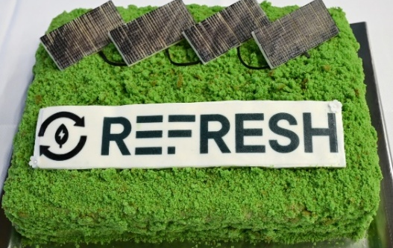
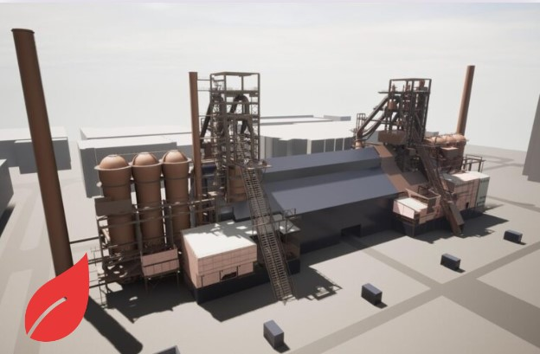

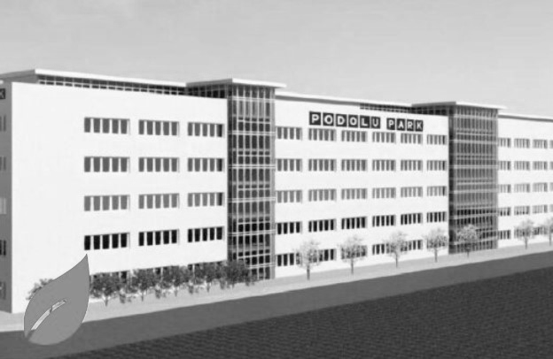
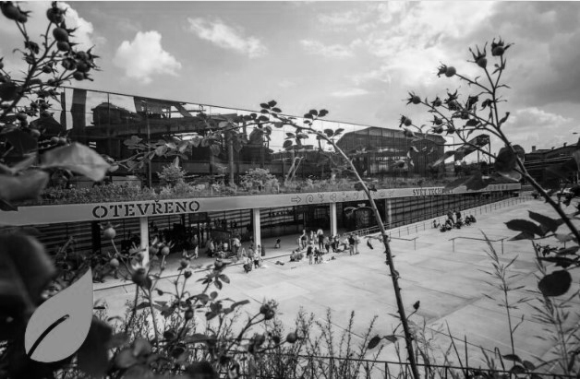

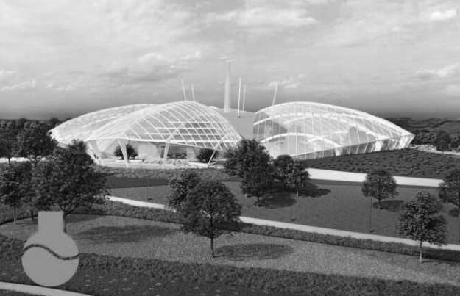

STRATEGICKÉ PROJEKTY
9 v realizaci
CEPIS
ČERNÁ KOSTKA
POHOPARK
CIRKARENA
TRAUTOM
10,3
mld. Kč
(dotace EU)
LERCO
TPA
REFRESH
MUSEUM+
PODOLUPARK
EDUCATION DISTRICT
CVE
EDEN – projektová příprava

Slide 6
AKTUÁLNĚ VYHLÁŠENÉ VÝZVY

Slide 7
VYHLÁŠENÉ
stav k 6/2026
ALOKACE
NAPLNĚNOST
Úvěr Transformace 1 915 mil. Kč 102 %
Vzdělávání ve firmách 360 mil. Kč 40,6 %
Brownfield fond 1 000 mil. Kč 0 %
Energetické úspory veř. budov 125 mil. Kč 146 %
Záruka Transformace 230 mil. Kč 17,3 %
Příprava projektů pro 2028+ 50 mil. Kč 29,8 %

Slide 8
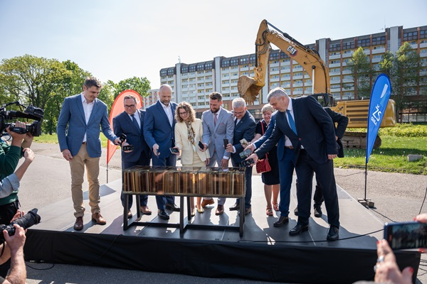
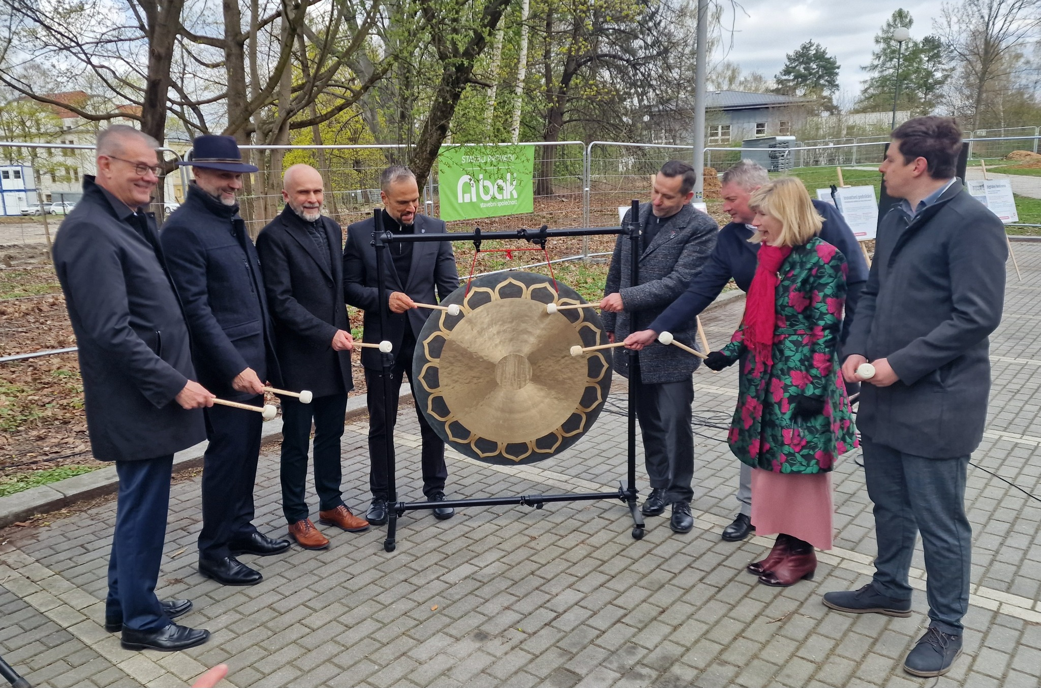
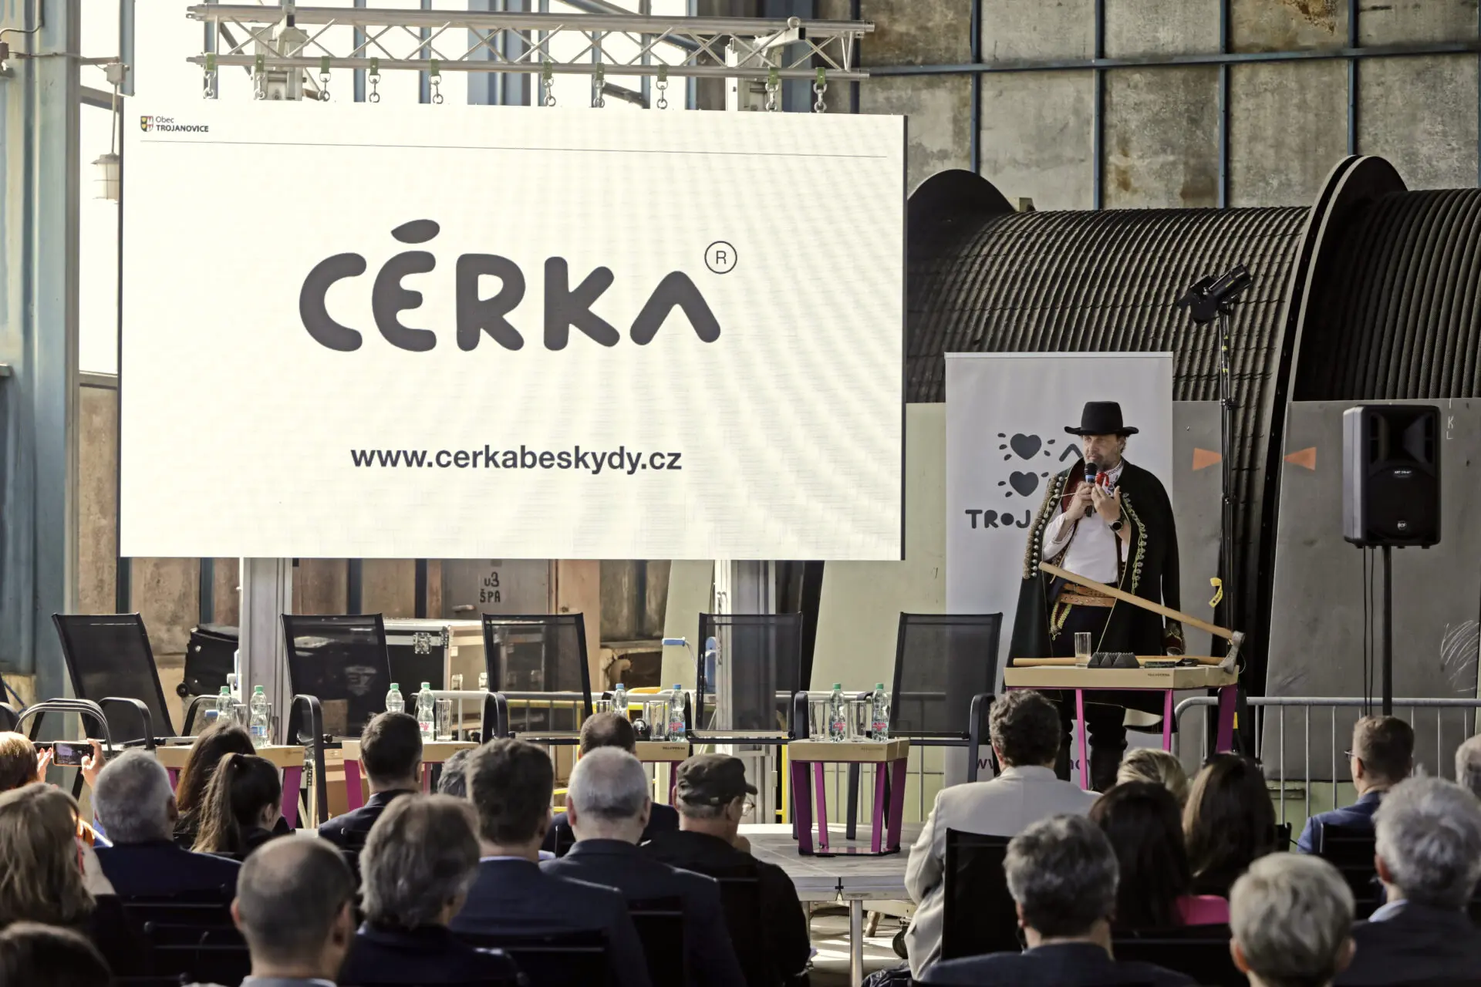

Co se událo a co se plánuje
Slavnostní zahájení staveb strategických projektů
(CEPIS, Černá kostka, TPA)
Koordinační schůzky s MŽP/SFŽP
22.5. CÉRKA Design Forum
3.- 4.6. Monitorovací výbor OP ST
18.6. Transformační komise

Slide 9
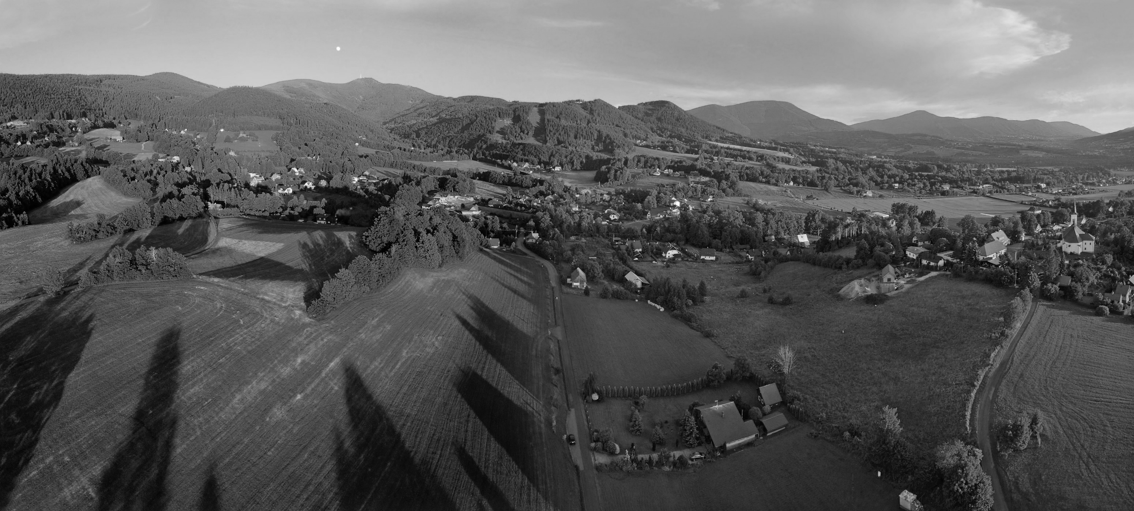
DĚKUJI ZA POZORNOST

